Slide 1
信息安全概述
朱铁英
zhuty@nenu.edu.cn
Notes:
推荐中文阅读：http://netsecurity.51cto.com/
推荐参考视频：上海交大攻防26讲 http://down.51cto.com/zt/3594/1

Slide 2
主要内容
为什么安全问题被重视
信息安全及基本目标
X.800框架：攻击（安全威胁）、安全机制（安全的实现）与安全服务
安全内涵的演变及学科内容

Slide 3
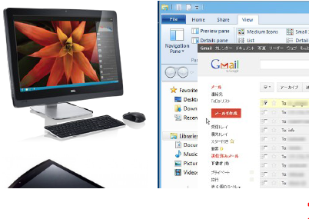
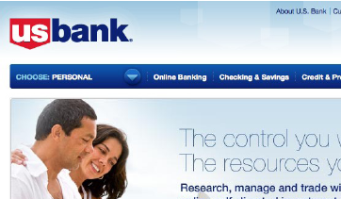
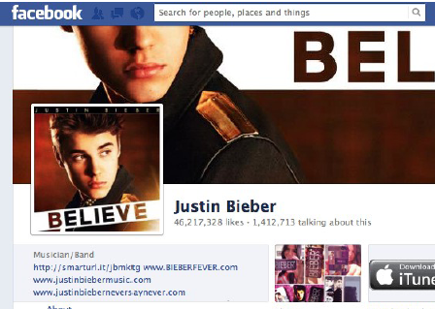
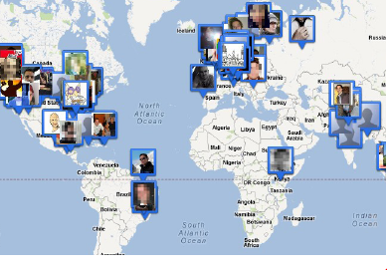
为什么安全问题被重视

Slide 4
“没有网络安全就没有国家安全”
大安全时代，网络安全不仅是网络本身的安全，还涉及个人、社会和国家安全！
2014年2月27日，中央网络安全和信息化领导小组成立。
2018年3月，中国共产党中央网络安全和信息化委员会成立。

Slide 5
主要内容
为什么安全问题被重视
安全的概念及基本目标
X.800框架：攻击（安全威胁）、安全机制（安全的实现）与安全服务
安全内涵的演变及学科内容

Slide 6
安全的含义
信息安全/计算机安全：对于一个自动化的信息系统，采取保护措施确保信息系统资源（包括硬件、软件、固件、信息/数据）的完整性、可用性和机密性。
网络安全：是指网络系统的硬件、软件及其系统中的数据受到保护，不因偶然的或者恶意的原因而遭受到破坏、更改、泄露，系统连续可靠正常地运行，网络服务不中断。
信息安全关注信息本身的安全（不丢、不坏、不冒、不泄），而不管是否应用了计算机作为信息处理的手段
信息就是数据--》信息安全= 数据安全+ 系统安全
安全包括两个方面
允许按照预期目的使用计算机系统
不允许可能对计算机系统产生危害的非预期使用

Slide 7
安全的三个基本目标CIA
机密性(Confidentiality)：对信息的访问和公开进行授权限制
数据保密性：确保隐私或者密码信息不向非授权者泄露，也不被非授权者所使用
隐私性：确保个人能够控制或确定与其自身相关的哪些信息是可以被收集、被保存的、这些信息可以由谁来公开以及向谁公开
完整性(Integrity)：防止对信息的不恰当修改或破坏
数据完整性：包括信息和程序只能以特定和授权的方式进行改变
系统完整性：确保系统以一种正常的方式来执行预定的功能
可用性(Availability)：确保对信息的及时和可靠的访问和使用，对授权者不能拒绝服务
Notes:
Facebook的数据隐私事件：2018年3月，Facebook数据泄露丑闻爆发
科甘与剑桥咨询于2013年开发了一款专门针对选民的测试应用“这是你的数字化生活”，对外宣称是心理学家用于做研究的APP，经用户授权后收集的信息包括用户的年龄、住址、性别、种族、教育背景等个人信息，平时参与的活动以及在社交网络中发表、阅读、点赞的内容，还包括用户的朋友所发布的信息等。一共有约27万人下载了这一应用，再加上通过公开途径收集的用户信息，共涉及5000万用户的数据。据媒体报道，剑桥咨询在收集到上述数据后,分析出了用户的行为模式、性格特征、价值观取向、成长经历等，以便针对特定用户推送竞选广告。

Slide 8
安全的其他目标
真实性、认证/鉴别（Authentication）
认证就是确认实体是它所声明的。适用于用户、进程、系统、信息等
可追溯性、审计（Accountability）
确保实体的行为可以唯一追溯到该实体
不可否认性（Non-repudiation ）
要求无论发送方还是接收方都不能抵赖所进行的传输

Slide 9
主要内容
为什么安全问题被重视
信息安全及基本目标
X.800框架：攻击（安全威胁）、安全机制（安全的实现）与安全服务
安全内涵的演变及学科内容

Slide 10
OSI安全框架X.800
安全攻击：任何危及系统信息安全的活动
安全机制：用来检测、阻止攻击或者从攻击状态恢复到正常状态的过程（或实现该过程的设备）
安全服务：加强数据处理系统和信息传输的安全性的一种处理过程或通信服务

Slide 11
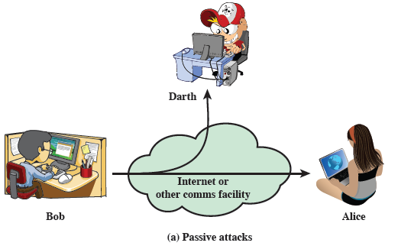
安全攻击
被动攻击：对传输进行窃听和监测以获取传输的信息
信息内容泄露
流量分析

Slide 12
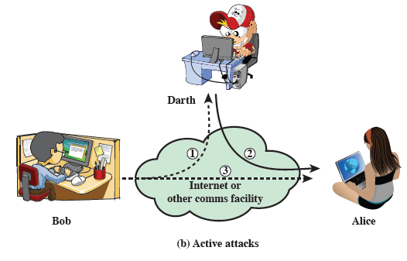
安全攻击-续
主动攻击：对数据流进行修改或者伪造数据流
伪装、重播（重放）、消息篡改和拒绝服务

Slide 13
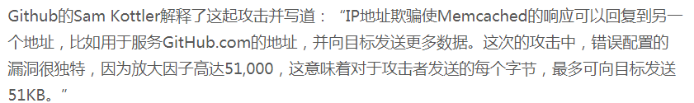
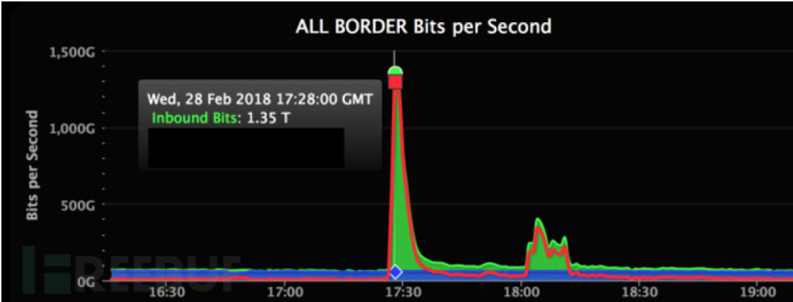
GitHub网站遭受史上最大Ddos攻击2月28日
网络安全威胁之协议漏洞--DDoS攻击
Memcached服务器设计初衷是提升内部网络的访问速度，遭利用的漏洞存在于 Memcached 服务器的 UDP 协议，端口11211。

Slide 14
威胁、漏洞、攻击
所谓的信息安全威胁就是指某个人、物、事件或概念对信息资源的保密性、完整性、可用性或合法使用所造成的危险。
漏洞：漏洞是在硬件、软件、协议的具体实现或系统安全策略上存在的缺陷，从而可以使攻击者能够在未授权的情况下访问或破坏系统。
攻击利用了漏洞，是安全威胁的具体实现
虽然人为因素和非人为因素都可以对安全构成威胁，但是精心设计的人为攻击威胁最大。

Slide 15
安全服务
安全服务：通信开放系统的协议层提供的服务，从而保证系统或数据传输有足够的安全性。安全服务通过安全机制来实现安全策略。
安全服务包括：
认证：（你是谁,你来自谁）
访问控制： （你能干什么，授权）
保密性： （加密：明文变密文）
完整性： （不求保密但求发现篡改假冒）
不可否认性： （防止对收到或发出消息抵赖）
可用性服务

Slide 16
安全机制
用来检测、阻止攻击或者从攻击状态恢复到正常状态的过程（或实现该过程的设备）
安全机制分为：特定安全机制和普通的安全机制
特定：加密、数字签名、访问控制、数据完整性、认证交换（身份认证）、流量填充、路由控制、公证
普通：可信功能、安全标签、事件检测、安全审计跟踪、安全恢复
没有任何一种安全机制可解决所有的安全问题

Slide 17
三者关系（攻击与防范）
安全需求与策略
信息
安全服务
网络和计算机系统
攻击者
安全机制

Slide 18
主要内容
为什么安全问题被重视
信息安全及基本目标
X.800框架：攻击（安全威胁）、安全机制（安全的实现）与安全服务
安全内涵的演变及学科内容

Slide 19
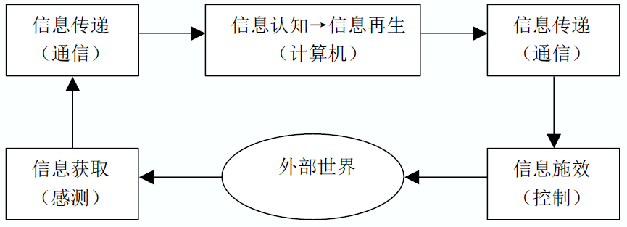
安全问题是“伴生”问题
宽泛地来说，安全包括两个方面：
允许按照预期目的使用计算机系统
不允许可能对计算机系统产生危害的非预期使用

Slide 20
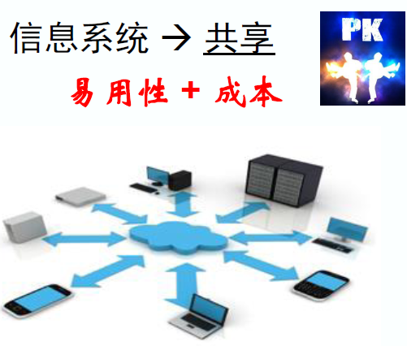
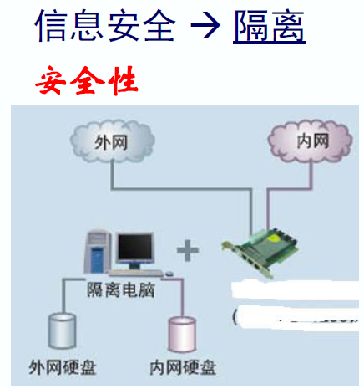
天然矛盾

Slide 21
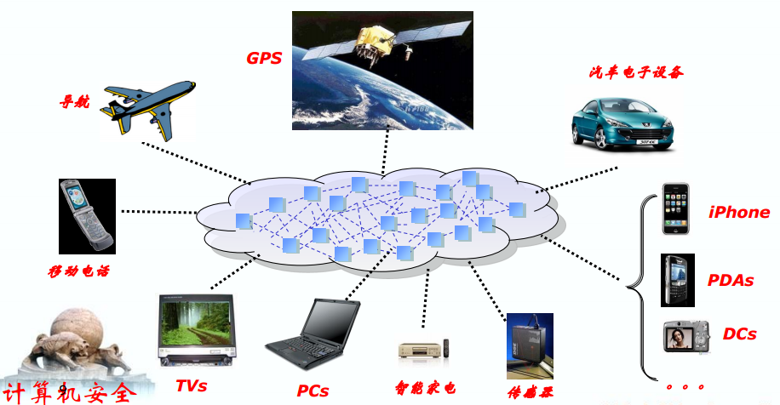
无处不网、无时不网
拥有大规模、运行的数据与用户及其有效的分析处理服 务能力，成为云计算时代的核心竞争力

Slide 22
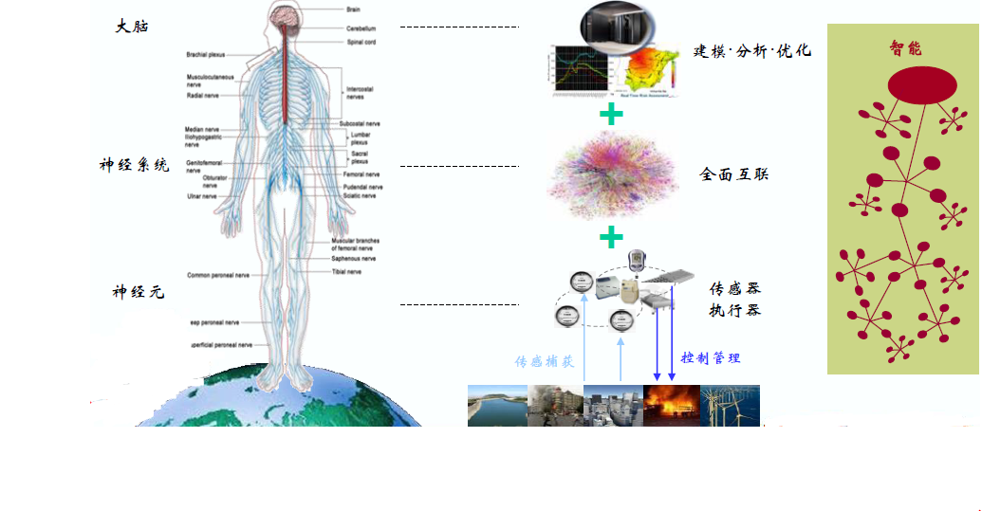
智能物联网
人、物体和IT系统全面连接，并以低成本、可扩充的技 术整合，通过全面的数据收集、联网、分析和优化，更 好地管理现实世界

Slide 23
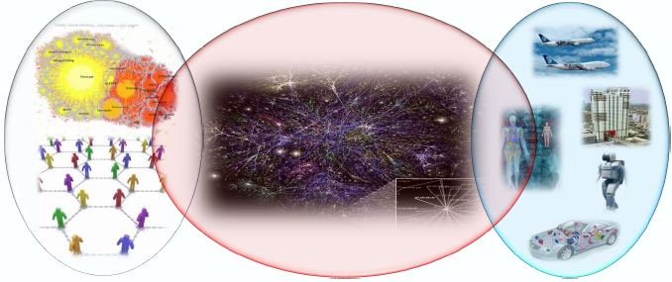
信息安全→网络空间安全
网络空间已经成为继陆、海、空、天之外第五维国家安全领域
国家与社会安全 信息安全 基础设施安全
人类社会（人） 信息世界（机） 物理世界（物）
网络空间与现实世界相互渗透，推进人机物三元融合。

Slide 24
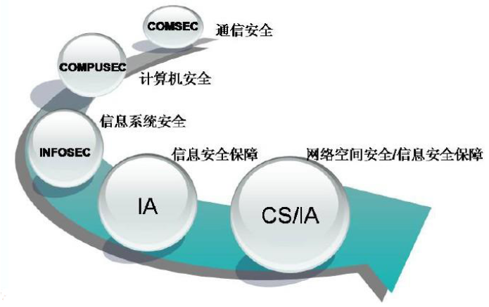
信息安全内涵演变

Slide 25
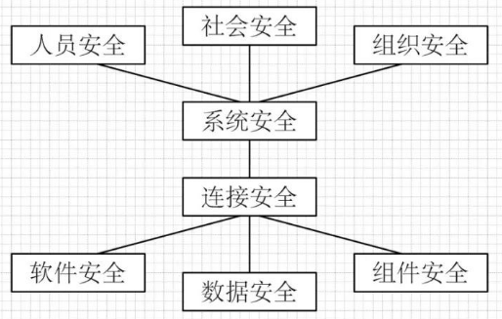
网络空间安全学科知识体系
2018年2月22日，网络空间安全学科知识体系（CSEC2017）在ACM SIGCSE 2018国际会议上正式发布。
8大知识领域：数据安全、软件安全、组件安全、连接安全、系统安全、人员安全、组织安全和社会安全。
Notes:
Cyberspace：它是指在计算机以及计算机网络里的虚拟现实。Cyber一词的来源于控制论（cybernetics）一词。
2006年12月，美国参联会发布《Cyberspace行动国家军事战略》，指出：“Cyberspace是指利用电子学和电磁频谱，经由网络化系统和相关物理基础设施进行数据存储、处理和交换的域”
《网络空间安全学科知识体系》全文链接：https://www.linstitute.net/archives/58046

Slide 26
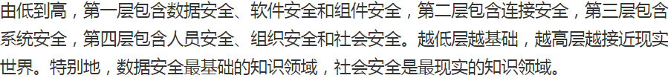
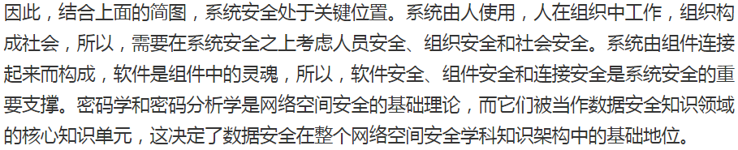

Slide 27
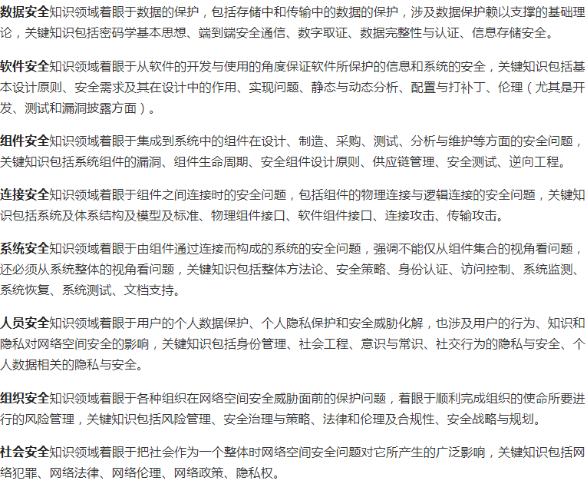

Slide 28
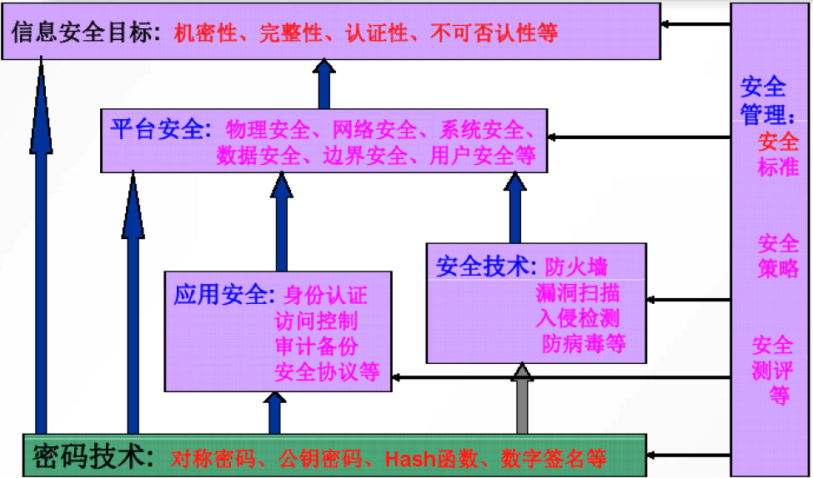
信息安全各部分研究内容及相互关系
安全机制

Slide 29
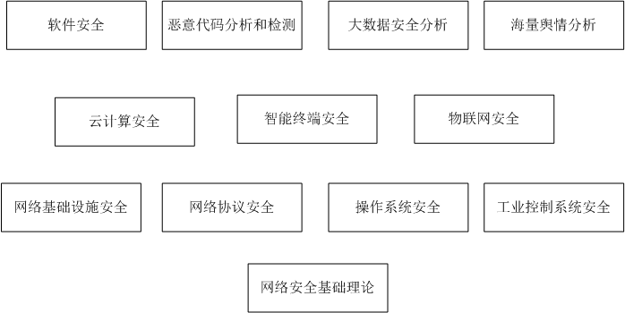
安全涉及的领域
AI的安全*

Slide 30
密码学
网络安全(网络安全协议、
网络攻击、防火墙和入侵检测、访问控制与云安全)
操作系统安全
程序安全（软件安全）
恶意代码
Web安全
安全的密码算法
安全协议
网络安全
系统安全
程序和应用安全

Slide 31
作业
信息安全的属性有哪些？尝试就你所知（或查资料可知）的安全威胁/攻击分别危及/攻击了哪些安全属性？
2018年安全领域发生了哪些重大事件？

Slide 32
备注

Slide 33
工业病毒
震网病毒，第一个直接破坏现实世界中工业基础设施的恶意代码，世界上首个网络“超级武器”（2010年6月首次发现）。
突破工业专用局域网的物理限制，对西门子公司的数据采集与监控系统SIMATIC WinCC进行攻击。该系统在我国多个重要行业应用广泛，被用来进行钢铁、电力、能源、化工等重要行业的人机交互与监控。
感染了全球超过45000个网络，伊朗遭到的攻击最为严重，60%的个人电脑感染了这种病毒。
伊朗约20%的离心机因感染病毒而失灵甚至是完全报废。伊朗核武器计划也遭受挫折，西方专家预测伊朗造出核弹的时间也从一年后推迟到三年后。

Slide 34
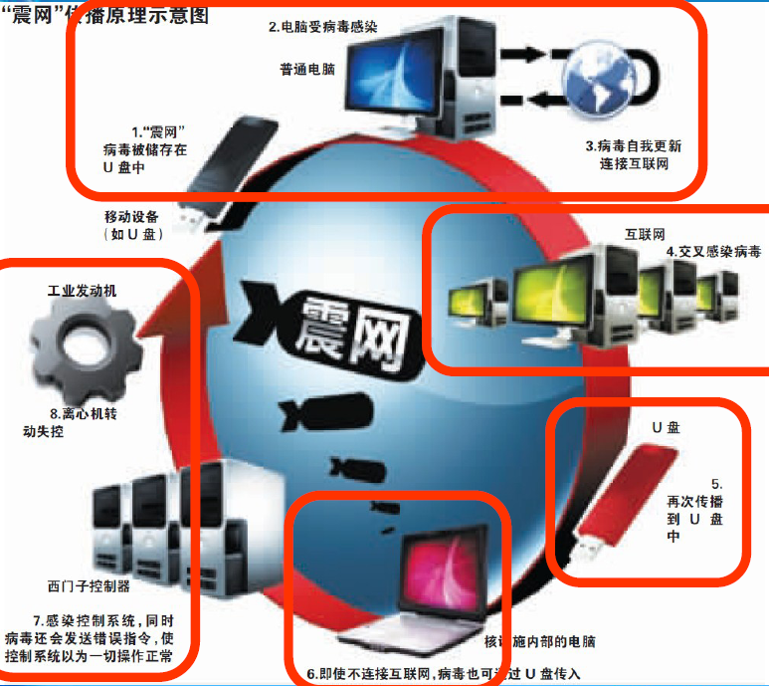

Slide 35
APT高级持续性威胁
从针对Google等公司的极光行动(2009年)、Stuxnet（震网）病毒攻击事件(2010年)到McAfee公司公布的针对西方能源公司的夜龙行动(2011)、RSA SecureID遭窃取事件(2011年)，以及近期针对韩国金融和政府机构的遭受的网络攻击(2013年)，APT攻击通常带有很强的商业或政治目的，以窃取具备商业价值的信息或破坏目标系统为目的。大型互联网服务机构（如Google、Facebook、亚马逊）、金融机构（银行、证券）、政府机构及基础工业机构（电力能源）是APT攻击的重灾区。
APT(Advanced Persistent Threat)高级持续性威胁是指黑客针对特定目标以窃取核心资料为目的所发动的网络攻击和侵袭行为，这种行为往往经过长期的经营与策划并具备高度的隐蔽性，是一种蓄谋已久的“恶意商业间谍威胁”。
Notes:
http://netsecurity.51cto.com/secu/qiming/APT2013/
http://www.h3c.com.cn/About_H3C/Company_Publication/IP_Lh/2013/04/Home/Catalog/201309/796459_30008_0.htm
震网病毒--外媒首度公开“震网”病毒APT攻击细节：http://bobao.360.cn/news/detail/828.html

Slide 36
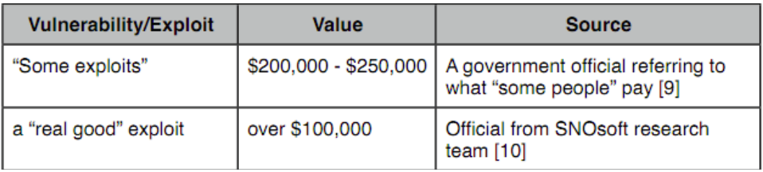
为什么安全问题如此严重
太多的软件漏洞（以及容易受骗的用户）
可以从发现和探测脆弱点来牟利，无论“卖”给谁?

Slide 37
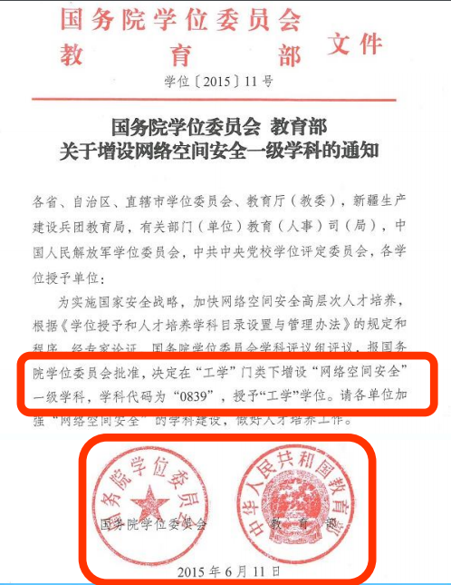

Slide 38
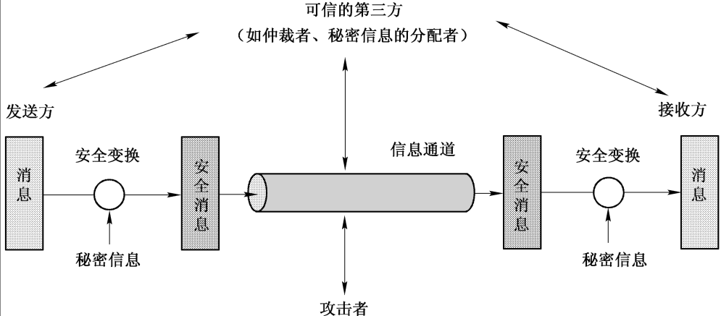
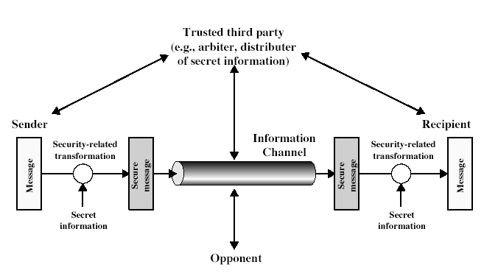
网络安全模型
要素（1）安全变换（加密等）
（2）共享秘密（密钥等）
Notes:
安全服务应包括如下4方面的内容：
（1）设计(选定)算法
（2）产生密钥
（3）密钥分发分配
（4）安全通信协议

Slide 39
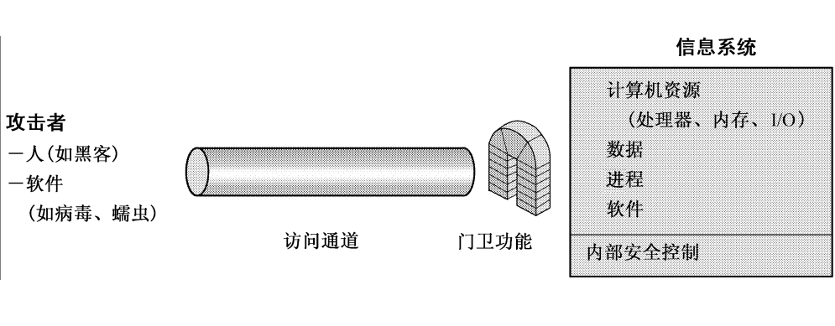
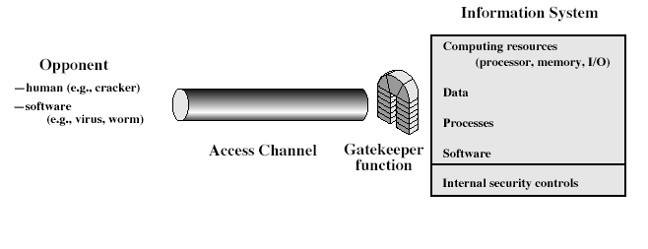
网络访问安全模型
两种体现形式 对应的机制
（1）黑客 （1）门卫
（2）病毒等恶意代码 （2）监控程序

Slide 40
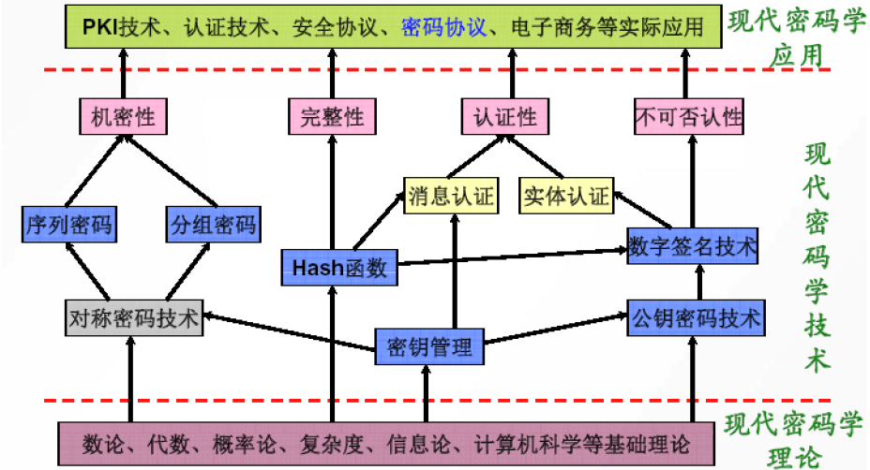
现代密码学理论、技术与应用

Slide 41

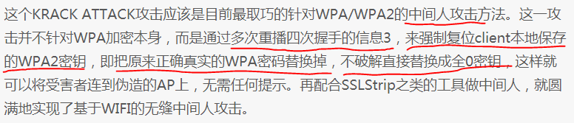
WiFi WAP2协议漏洞 2017年10月
网络安全威胁之协议漏洞 -- 信息泄露
KRACK：Key Reinstallation AttaCKs
几乎所有的 WiFi 设备都会受到影响
为了保护无线安全，许多 WiFi 产品供应商都为其产品发布了 最新的固件更新和驱动程序。更新！更新！及时更新
前提：攻击者需要无线网络信号覆盖范围内才可以实施攻击。

